Slide 1

Lucie Novotná, 449535
Veronika Vrbková, 449646

Slide 2
EUROGUIDANCE
rok 1992,
síť 65 národních informačních středisek pro poradenství,
působí v 34 evropských zemích,
české centrum sídlí při Domu zahraniční spolupráce v Praze,
koordinována Evropskou komisí,
  Generálním ředitelstvím pro vzdělávání a kulturu,
působí v rámci programu Erasmus+ a Leonardo da Vinci,
aktivně podporuje studijní mobilitu,
přispívá k rozvoji poradenství, vzdělávání a mobilit v Evropě,
každoročně udílí Národní cenu kariérového poradenství.

Slide 3
Síť Euroguidance
sbírá, produkuje, šíří a zprostředkovává informace o vzdělávání v rámci všech evropských zemí,
poskytuje vazby na poradenské a vzdělávací systémy v Evropě,
sdílí informace o metodách, přístupech a příkladech dobré praxe v oblasti poradenství,
zapojuje se do nadnárodních projektů, včetně výměnných odborných stáží poradců,
organizuje semináře a konference,
připravuje publikace s poradenskou tematikou,
aktivně podporuje mobilitu v Evropě, zvláště v odborném a celoživotním vzdělávání,
spravuje portál LOQE/Ploteus.

Slide 4

Cílové skupiny
specificky vzdělaní poradci a poradenští pracovníci působící na všech typech vzdělávacích či poradenských institucí,
informační pracovníci působící v oblasti vzdělávání a trhu práce,
výzkumní pracovníci zabývající se poradenstvím,
zájemci o studijní mobilitu v rámci Evropy.

Slide 5
Projekt Academia mobility experience
rok 1995,
dává možnost profesionálním poradcům zúčastnit se vzdělávaní v jiné evropské zemi,
tematické studijní pobyty v rozsahu 3-7 dní,
podporuje mobilitu poradenských pracovníků,
zlepšuje vytváření sítí a kooperaci na úrovni informací a celoživotního poradenství,
podporuje výměnu dobré praxe a metod mezi poradci,

Slide 6
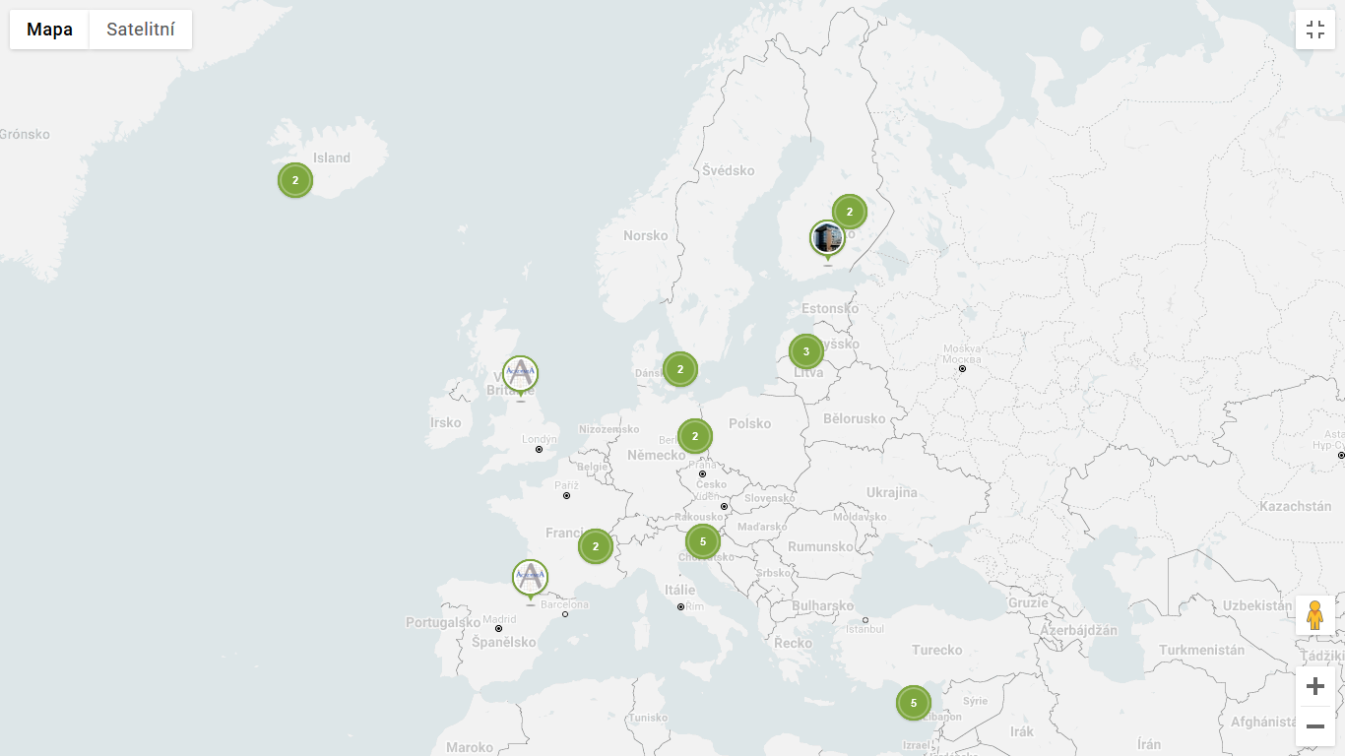

Slide 7
Academia v České republice
Career Guidance in the Regional Centre of Education
  9.-12.4.,
  Plzeň,
  pro 4-10 účastníků,
  představení systému kariérního poradenství v regionálním centru v Plzni,
  3 dny návštěv/stínování kariérních poradců ve školách,
  1 den stínování kariérních poradců pro dospělé.

Slide 8
Study in
sítě různých zemí, které poskytují informace o studijních možnostech pro cizince z jiné země,
obsahují i praktické informace o životě v dané zemi,
celkem 36 zemí,
https://www.studyin.cz/
https://www.euroguidance.eu/international-mobility/study-in

Slide 9
Networks
Ploteus
  informace o možnostech vzdělávání v evropských zemích
  Informace o kvalifikacích dle oboru, úrovně vzdělání a země
  https://ec.europa.eu/ploteus/en
Poradenské systémy a praxe
  informace o poradenských systémech dle zemí,
  informuje o politice, službách a praxi, výcviku, rozvoji a výzkumu, etice;
  informace o metodách a technikách dobré praxe.
  https://www.euroguidance.eu/guidance-systems-and-practice/national-guidance-systems

Slide 10
Děkujeme za pozornost ☺

Slide 11
ZDROJE
www.euroguidance.cz (15.4.2019)
www.euroguidance.eu (15.4.2019)
www.dzs.cz/cz/euroguidance/(13.4.2019)

